Slide 1
Hogyan indítsuk el agrárvállalkozásunkat?
Gyakorlati tanácsok

Slide 2
Amit várhatsz…
Képzés
Vállalkozásfejlesztés az agrár-élelmiszeriparban
Projekt kezelési képesség fejlesztés
Termékfejlesztés, termékminőség
Pénzügyi vonatkozások
Nemzetköziesedés
Esettanulmányok
Videójáték

Slide 3
A képzés

Slide 4
A képzés
Főbb célok:
VÁLLALKOZÓI KOMPETENCIÁK
Vállalati és vállalkozói változások
A vállakozásfejlesztés a következőkre terjed ki:
- Értékesítés és forgalmazás
- A vállalat menedzsmentje
- Termékfejlesztés és a termék minőségének kérdése
- A fejlesztések pénzügyi vonatkozásai
- Nemzetköziesedés

Slide 5
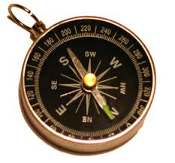
A képzés
Célok:
Esettanulmányok
Videójáték

Slide 6
A képzés
Esettanulmányok
Az esettanulmányok az agrárélelmiszeripar mindennapi tapasztalatain alapulnak
Az esettanulmányok a menedzsment minden területét lefedik
Gyakorlati megközelítés
Az esettanulmányok feldolgozhatók egyénileg vagy csoportban is
A csoportok feldolgozás ajánlott

Slide 7
A képzés
MÓDSZERTAN
KÉRDÉSEK
A kérdésfeltevés nagyon hasznos lehet, hogy bevonjuk a hallgatót a beszélgetésbe. Kerüljük a zárt kérdésket (igen/nem választ)
VISSZAJELZÉSEK
Hol állunk jelenleg és hogyan tegyük meg a következő lépést, hogy pozitív visszajelzést kapjunk?
A visszajelzés nem a személytől függ, hanem a viselkedéstől
VISSZATEKINTÉS
Tárgyszerűen elemezzük a történteket
Kövessük nyomon a folyamatokat

Slide 8
Vállalkozásfejlesztés az agrár-élelmiszeriparban
KONFRONTÁCIÓ
Környezeti kérdésekben
A lehető leghatékonyabban használjuk a forrásokat
Társadalmi kérdésekben
A teljes társadalmi lánc nyertes kell legyen
Fogyasztói kérdésekben
A kezdeményezéseknek a piac igény oldaláról (fogyasztói oldal) kell jönniük
Globalizáció
Egyre inkább az egész világ egyetlen piaccá válik

Slide 9
Vállalkozásfejlesztés az agrár-élelmiszeriparban
EREDMÉNYKIMUTATÁS
Hatékonyság
Marketing
Társadalmi és környezeti elvárások

Slide 11
Értékesítés & forgalmazás
A STRATÉGIÁNK
Az élelmiszer piacon igen nagy a verseny
A fogyasztók ismerete kritikus tényező
Hosszú távú projekt – ezáltal a kockázatok ellenőrizhetőbbek
Rövid távú stratégia – válasz a lehetőségekre

Slide 12
Értékesítés & forgalmazás
A STRATÉGIA LEHET:
KÖLTSÉG IRÁNYÍTOTT
Méretgazdaságosság
Tömegtermelés
Költségcsökkentés
Automatizálás

Slide 13
Értékesítés & forgalmazás
A STRATÉGIA LEHET:
MEGKÜLÖNBÖZTETÉS
Találd meg a saját EEP-det (=egyéni eladási pozíció) méretgazdaságosság
Hozzá adott érték azonosítása
Nyitottnak lenni a piaci változásokra

Slide 14
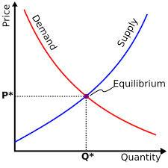
Értékesítés & forgalmazás
STRATÉGIA
Ez nem csak arról szól, hogy mit fogsz csinálni, hanem arról is, hogy mit nem
Ne változtasd meg a stratégiádat naponta!

Slide 15
Értékesítés & forgalmazás
AZ AGRÁRPIAC FONTOS VÁLTOZÁSOKON MENT ÁT…
A szabályozástól a liberalizációig
A támogatástól a szabad árazásig
A forgalmazótól a hangsúly a fogyasztóra tevődött át

Slide 16
Értékesítés & forgalmazás
MI AZ ÉRTÉKESÍTÉS?
Elemzés:
A piac szerkezete
Versenyhelyzet
Árszintek
Forgalmazási csatornák
Tervezés:
Termékskála
Kommunikáció
Értékesítés

Slide 17
Értékesítés & forgalmazás
MI AZ ÉRTÉKESÍTÉS?
Folyamatos ellenőrzés és értékelés

Slide 18
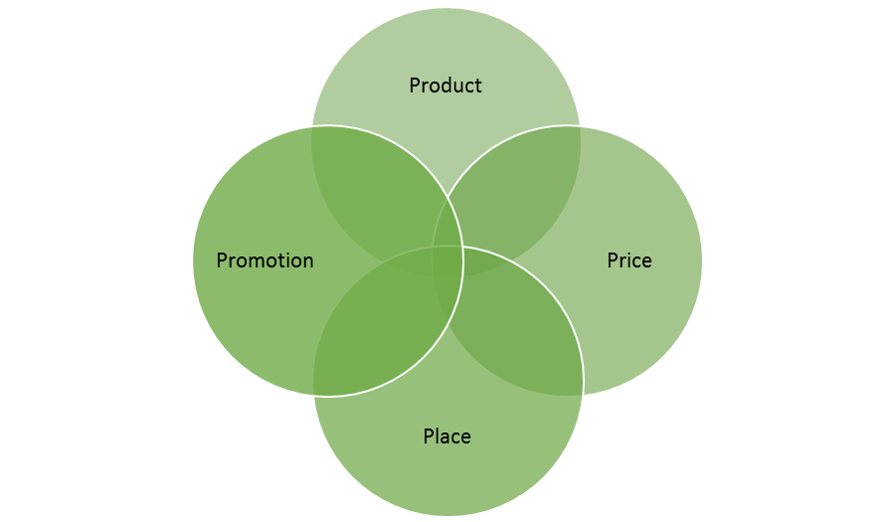
Értékesítés & forgalmazás
A Marketing Mix az alábbiakon alapul
Termék/szolgáltatás
Ár
Az értékesítés helye
Promóció (kommunikáció)

Slide 19
Értékesítés & forgalmazás
A PIAC TÍPUSAI:
Ahol tökéletes verseny alakul ki
Sok szereplő ajánl hasonló terméket hasonló áron
Monopol piac
Egy szereplő határozza meg, hogy mi történjen a piacion
Oligopol piac
Néhány szereplő határozza meg az irányokat, a többiek követik őket
Monopol verseny
Találd meg, hogy miben leszel más, mint a versenytársak

Slide 20
Értékesítés & forgalmazás
SWOT-ANALÍZIS
Belső
Belső
Erősségek
Gyengeségek
Lehetőségek
Veszélyek
Külső
Külső

Slide 21
Értékesítés & forgalmazás
A SWOT-ANALÍZIS:
Megmutatja a piaci helyzetedet egy adott pillanatban
Ez egy jó módszer, hogy ne csak a saját üzletünket elemezzük, hanem a versenytársakat is

Slide 22
Értékesítés & forgalmazás
SZEGMENTÁLÁS
A fogyasztók homogén csoportjának keresése, azonos szükségletekkel
Szükség van a célcsoport meghatározására, mivel nem tudunk megfelelni mindenkinek
A szegmensnek elég nagynak kell lennie
A szegmensnek könnyen elérhetőnek kell lennie
A szegmens választásakor nézhetjük az alábbi kritériumokat: kor, képzettség, foglalkozás, szociális helyzet, értékek, pénzügyi helyzet, vallás stb.

Slide 23
Értékesítés & forgalmazás
CÉLCSOPORT MEGHATÁROZÁS
B2B vagy B2C?
Rangsorold a kiválasztott szegmenst aszerint, hogy mennyire fontos a cég számára (a célok megvalósíthatósága)
Határozd meg a prioritásokat!
Kezd el terveket készíteni a prioritáshoz, mely a cég céljaival összhangban van
Az alábbi kritériumokat vedd számításba: földrajzi helyzet, alkalmazottak, társadalmi-gazdasági helyzet, a piac vásárlási motivációja

Slide 24
Értékesítés & forgalmazás
MARKETING MIX
TERMÉK/SZOLGÁLTATÁS
Milyen termékkel/szolgáltatással jelenünk meg a piacon?
ÁR
Milyen bevétel az elvárásunk?
HELY
Hol jelenünk meg a piacon?
PROMOTION -> UTOLJÁRA KELLENE TERVEZNI
Mit és hogyan csináljunk, hogy a piac tudjon rólunk és megvegye a termékünket?

Slide 26
Értékesítés & forgalmazás
TERMÉK
Választék dimeziói
Szélesség – az ajánlott termék(csoport) száma
Mélység – a termék száma csoportonként
Hossz – Készlet
Magasság – Átlag árak

Slide 27
Értékesítés & forgalmazás
ÁR
Mennyit hajlandó fizetni a fogyasztó a termékünkért/szolgáltatásunkért?
Mi a kapcsolat az ár és a mennyiség között?
Árképzés
Az alap lehet– előállítási költség+ minden más költésg+ hozzáadott érték
Az alap lehet– A hasonló termékek piaci ára

Slide 28
Értékesítés & forgalmazás
Árképzési módszerek
Versenyen alapuló árképzés
Az árat az egyik versenytárshoz mérten képezzük
Költségen alapuló árképzés
Anyagköltség+ munkadíj + rezsi + felár %
Hozzáadott értéken alapuló árképzés (érzelmi tényező)
Mennyit ér meg a termék/szolgáltatás a fogyasztónak?

Slide 29
Értékesítés & forgalmazás
NÉHÁNY TANÁCS AZ ÁRKÉPZÉSHEZ
Az ár a marketing mixnek csak az egyik eleme
A mennyiség befolyásolja az árat
Az árat befolyásolja az is, hogy hogyan érzékelik a terméket a piacion
A fogyasztónak szubjektív érzése van az árral kapcsolatban
Ha az árra fókuszálsz, akkor a fogyasztó is arra fog
Az alacsony ár nem feltétlen jelent előnyt a versenytársakkal szemben
Az árat sokféle módon lehet értékelni
Az ár és a cég imázsa együtt jár
Az ár, amit fizetsz, az érték, amit kapsz!

Slide 30
Értékesítés & forgalmazás
HELYSZÍN
Milyen értékesítési csatornát használunk?
Fizikai helyszín vagy online?
Forgalmazás
különböző lépések a termelőtől a fogyasztóig
minden lépés pénzbe kerül és kockázattal jár
Minden értékesítési modellnek megvan a maga ára és kommunikációs csatornája

Slide 31
Értékesítés & forgalmazás
PROMÓCIÓ
Minden, amit felhasználsz, az valamint mond a termékről
A cég és a termék imázsa
Információk, melyeket a piacion használsz fel
Információk, melyek a piacról jönnek
Promóciók
A digitális kommunikáció fontossága

Slide 32
Értékesítés & forgalmazás
PROMÓCIÓ
A promóció a marketing mix utolsó eleme, amit el kell végezni. Először a termékskálát kell tudni, utána az árat és végül, hogy a fogyasztó hogyan juthat hozzá a termékhez.

Slide 33
Értékesítés & forgalmazás
A BRAND KIALAKÍTÁSA
A-BRAND
Jól ismert
Nemzeti/nemzetközi
Jól reklámozott
Gyakran jó minőségű imázs és magas ár jellemzi

Slide 34
Értékesítés & forgalmazás
A BRAND KIALAKÍTÁSA
B-BRAND
Az A-Brand egy vagy két jellemzője hiányzik
Gyakran alacsonyabb minőségű, mint az „A”, és és olcsóbb
C-BRAND
Alacsony ár
Nem reklámozott (gyakorlati dolog)
Nincs pozitív imázs

Slide 35
Értékesítés & forgalmazás
A VÁLLALT BRANDJÉNEK FELÉPÍTÉSE (ELNEVEZÉS ÉS AZ ALAP IRÁNYOK MEGHATÁROZÁSA)
Mindez kifejezi a vállalat küldetését és jövőképét
Küldetés
Mi a végső cél?
Jövőkép
Hogyan fog megvalósulni a cél?
Stratégia
Terv, hogy a jövőkép hogyan fog gyakorlatilag megvalósulni

Slide 36
Értékesítés & forgalmazás
A VÁLLALT BRANDJÉNEK FELÉPÍTÉSE (ELNEVEZÉS ÉS AZ ALAP IRÁNYOK MEGHATÁROZÁSA)
A vállalati brand elemei lehetnek:
Bizalom és őszinteség
Elkötelezettség
Jelenlét
Tradíció
Autenticitás
Innováció
…

Slide 37
Értékesítés & forgalmazás
A MARKETING HATÉKONYSÁGA
A fogyasztók megtalálásának és megtartásának egy jó keveréke, mely a jó kommunikációnak és a piac megfelelő elérésének köszönhető
A fogyasztónak fel kell ismernie magát a marketing mix-ben
A fogyasztó elvárásainak megvalósítása
A piacot a fogyasztó szemén keresztül lássuk
Fókuszáljunk arra, hogy milyen előnye származik a fogyasztónak
Kapcsolatot kell kiépíteni a fogyasztóval
Próbáljuk meglepni a fogyasztót (a kielégülés gyönyörré válik)
A vállalat imázsának mindenben tükröződnie kell

Slide 38
Értékesítés & forgalmazás
A KERESKEDŐK SZEREPE
Drasztikusan megváltozott
PUSH SALES -> PULL SALES
MEGGYŐZÉS -> MEGGYŐZÉS A MEGHALLGATÁS
UTÁN

Slide 39
Értékesítés & forgalmazás
A KERESKEDŐK SZEREPE
Az eladónak az alábbi képességekkel kell rendelkeznie:
Együtt gondolkodni a vásárlóval | Előnyös a fogyasztónak
Professzionizmus | Gyorsaság
Információ átadás | Problémamegoldás és elkerülés
Tisztelet | Kedvesség
Proaktivitás | Azonosulás a vállalattal és a fogyasztóval is

Slide 40
Értékesítés & forgalmazás
A KERESKEDŐK SZEREPE
NE
Úgy bánj a fogyasztókkal, mint ha magaddal bánnál
Hanem
Bánj úgy a fogyasztókkal, hogy a fogyasztó akarná, hogy bánjanak vele

Slide 41
Értékesítés & forgalmazás
VERSENY
Vállalatok közötti verseny
Ugyanaz a termékválaszték
Termékek közötti verseny
Különböző típusú termékek
Általános verseny
Különböző termékcsoportok ugyanazt az igényt elégítik ki
Szükséges verseny
Különböző igények kielégítése

